Slide 1
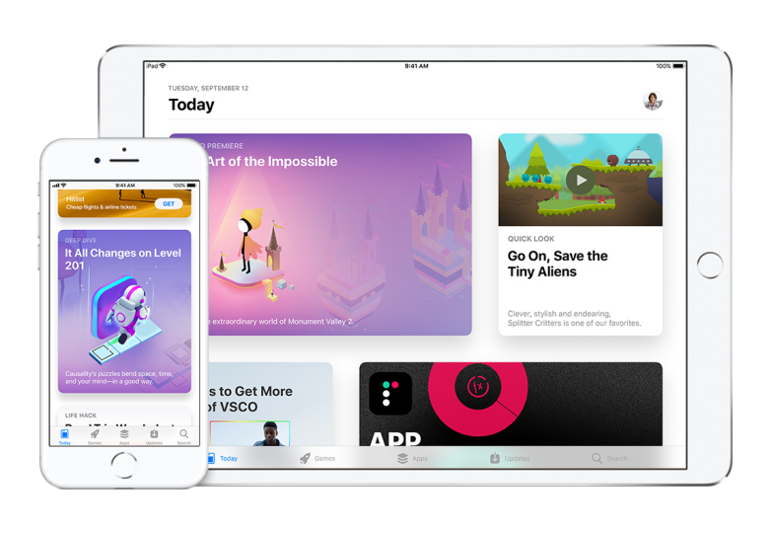



Lập trình iOS - Swift

Slide 2
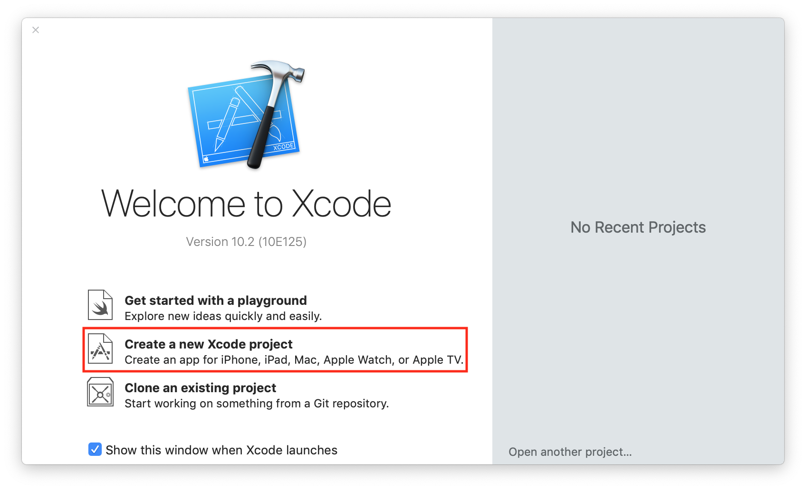
Bước 1: Khởi động XCode
Mở Xcode -> Chọn “Create a new Xcode project”

Slide 3
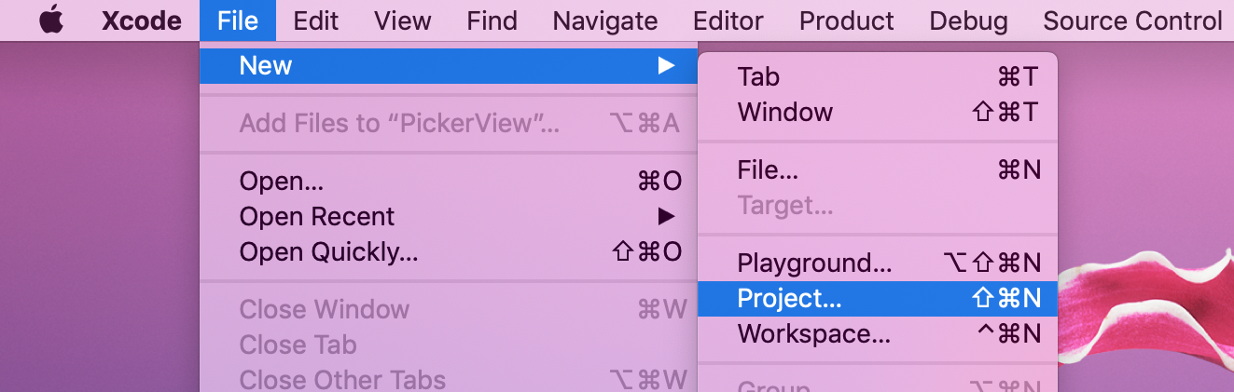
Bước 1: Khởi động XCode
Nếu khởi động Xcode mà không thấy màn hình “Welcome to XCode” thì có thể tạo project bằng cách sử dụng menu (File -> New -> New Project)

Slide 4
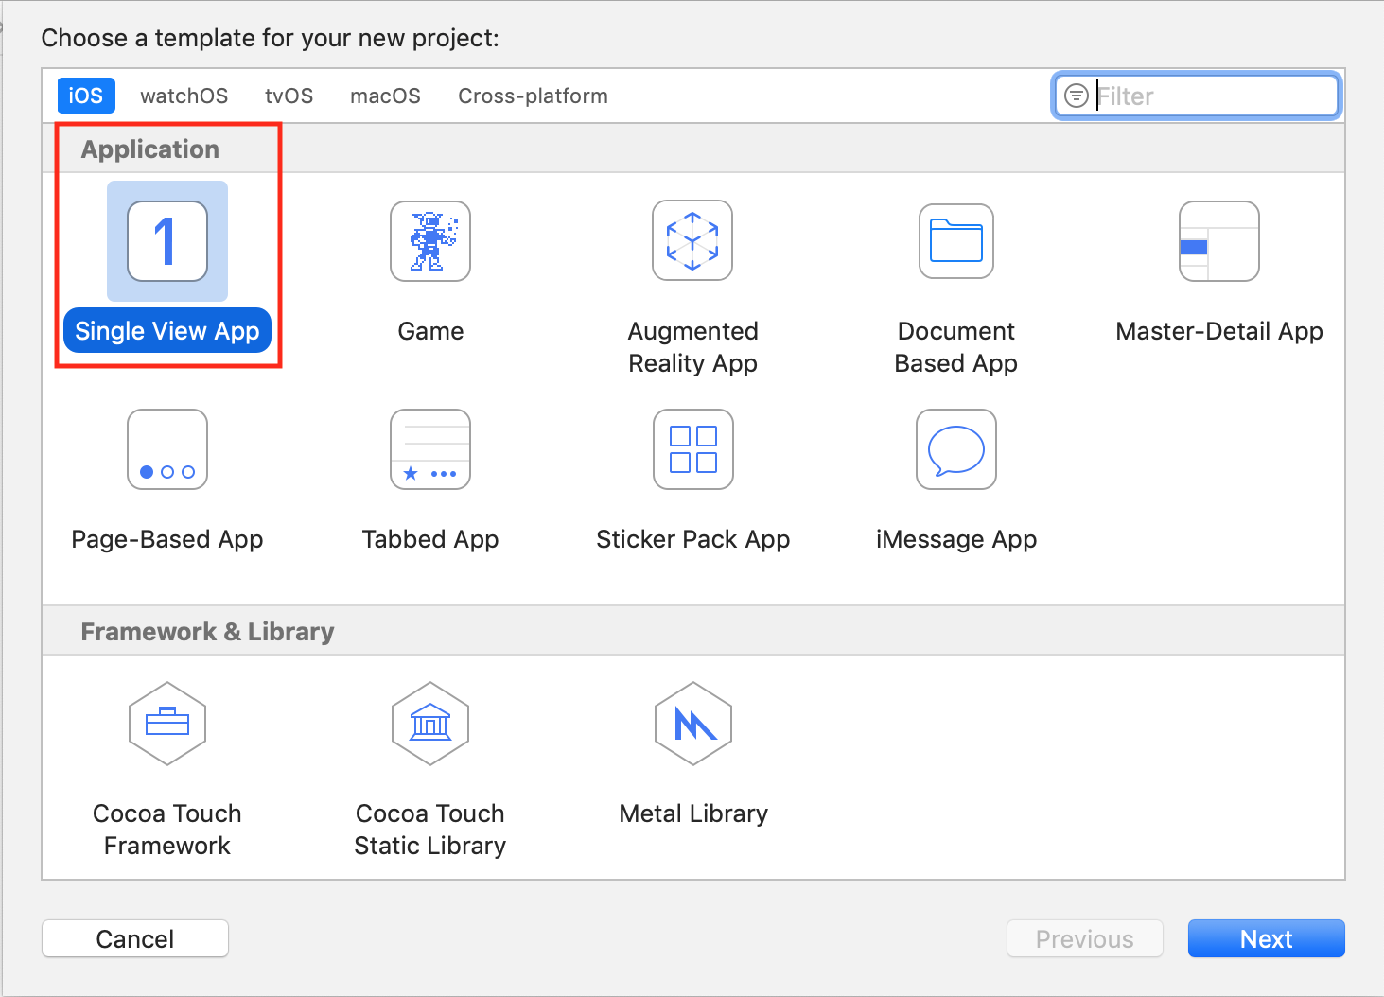
Bước 2: Chọn template cho ứng dụng
Sau khi khởi động XCode, màn hình chọn loại project muốn xây dựng sẽ xuất hiện
Chọn mục iOS -> Single View Application và click Next
Single View Application là project trắng và chỉ có 1 ”màn hình” duy nhất

Slide 5
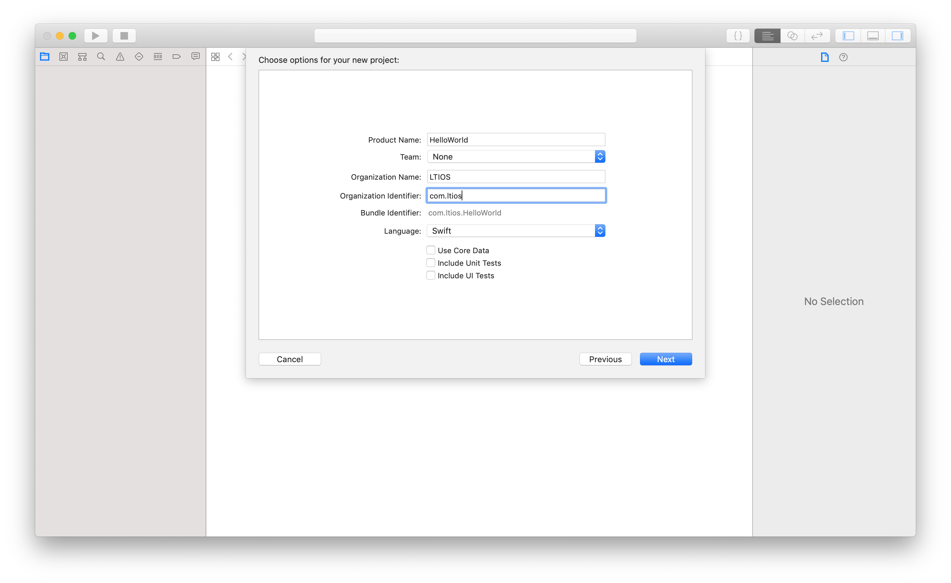
Bước 3: Cung cấp thông tin cho ứng dụng
Bước này yêu cầu cung cấp thông tin cho project như sau:

Slide 6
Bước 3: Cung cấp thông tin cho ứng dụng
Trong đó
Product Name: Tên ứng dụng, XCode sẽ sử dụng thông tin này để đặt tên cho project và ứng dụng.
Team: Đây chính là team (nhóm) sẽ cùng thực hiện project này
Organization Name: Tên nhóm, công ty hoặc tên lập trình viên (ô này có thể để trống nếu không muốn nhập)
Organization Identifier: Nhập địa chỉ trang web của lập trình viên có. Nếu không có thể nhập tên bất kỳ, ví dụ: com.example
Bundle Identifier: Thông tin này được tạo tự động dựa trên Product Name và Organization Identifier ở trên
Language: Swift (đây là ngôn ngữ lập trình được sử dụng để viết code)

Slide 7
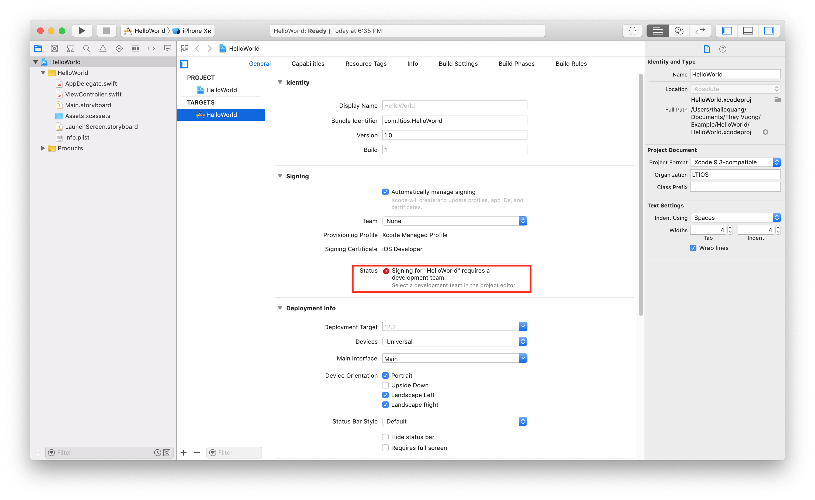
Màn hình Wokspace
Sau khi thực hiện 3 bước ở trên XCode sẽ mở 1 project với màn hình workspace. Quá trình tạo proẹct mới hoàn thành

Slide 8
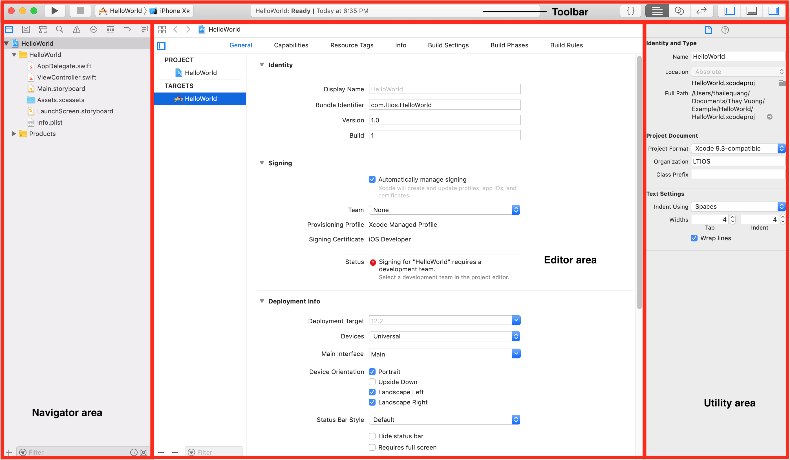
Làm quen với XCode

Slide 9
Làm quen với XCode
Trong đó
ToolBar: Đây là thanh công cụ của XCode. Tại đây có thể dùng để theo dõi trạng thái ứng dụng, chạy thử, bật tắt một vài thành phần giao diện khác.
Navigator area: Đây là nơi để xem cấu trúc project, trạng thái lỗi,…
Editor area: tại đây có thể viết code hoặc thiết kế giao diện.
Utility area: nơi cấu hình giá trị cho các thuộc tính của thành phần giao diện.

Slide 10
iOS Simulator
iOS Simulator là một bộ giả lập máy ảo để chạy thử ứng dụng.
Thiết bị ảo này được xây dựng và hoạt động như thiết bị thật
Hỗ trợ bạn cấu hình của tất cả các dòng thiết bị của Apple (iPhone, iPad đủ các đời)

Slide 11
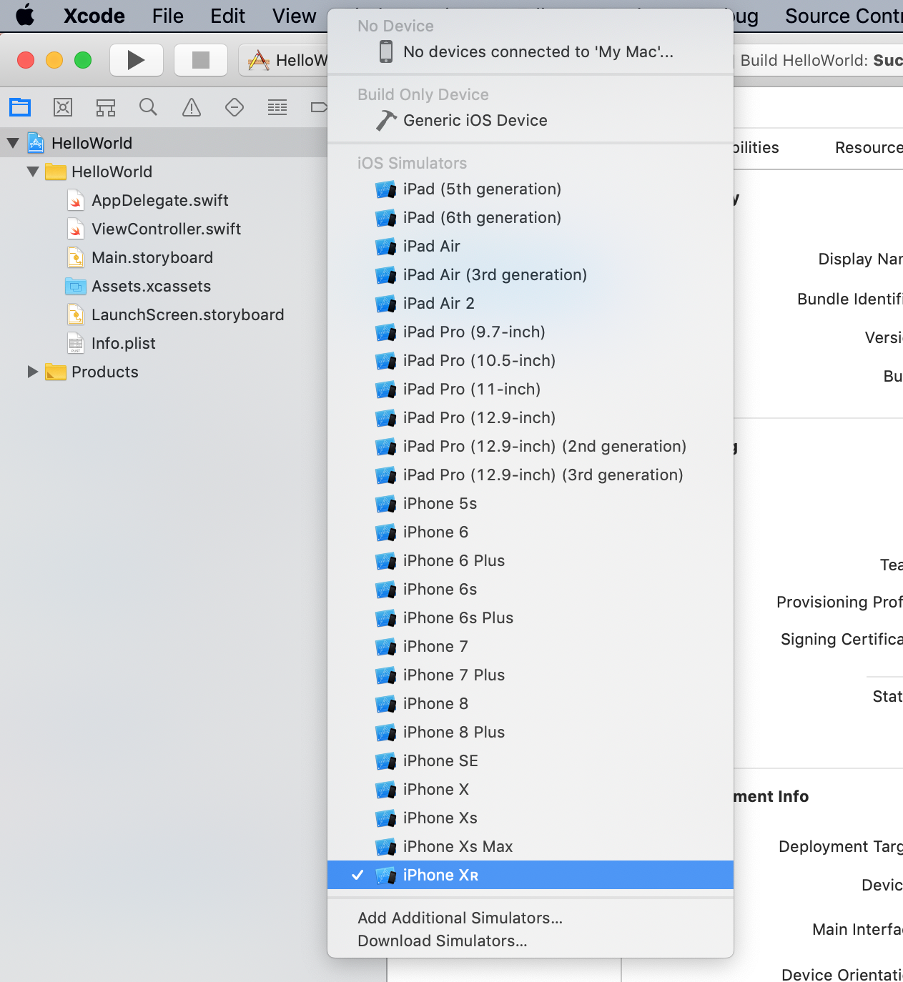
Chạy thử máy ảo
Bước 1: Trong Scheme pop-up menu, chọn bộ giả lập hay thiết bị mà muốn ứng dụng thực thi trên đó (ví dụ: iphone Xr).
Nếu không có Simulator cần thiết, ta có thể download bằng cách chọn Download Simulators trên popup

Slide 12
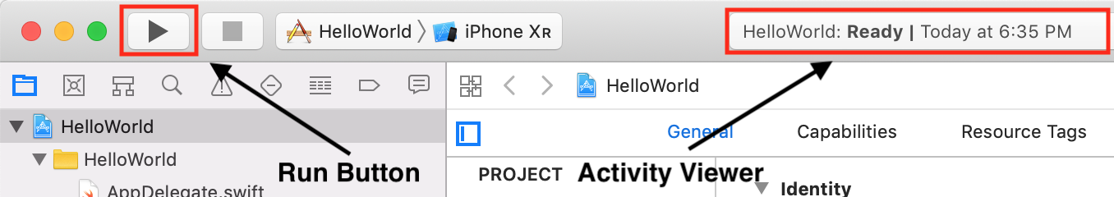
Chạy thử máy ảo
Bước 2: Click Run ở góc bên trái của XCode toolbar hoặc có thể chọn Product -> Run (hoặc Command-R)

Slide 13
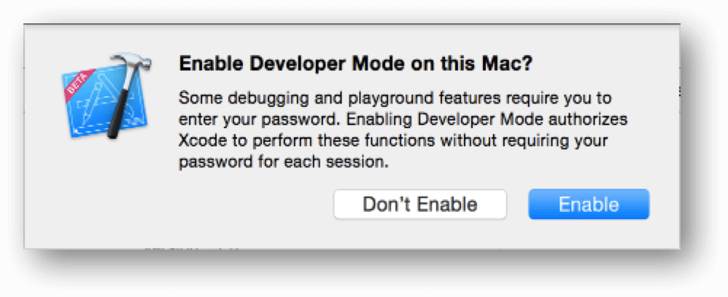
Chạy thử máy ảo
Lưu ý: Nếu chạy đây là lần đầu tiên chạy máy ảo, Xcode sẽ hỏi bạn có muốn enable developer mode hay không. Developer mode cho phép Xcode truy cập vào các tính năng debug mà không yêu cầu bạn nhập password mỗi lần chạy. Bạn hãy chọn Enable và làm theo hướng dẫn. Nếu bạn chọn Don’t Enable, bạn có thể bị hỏi password sau đó.

Slide 14
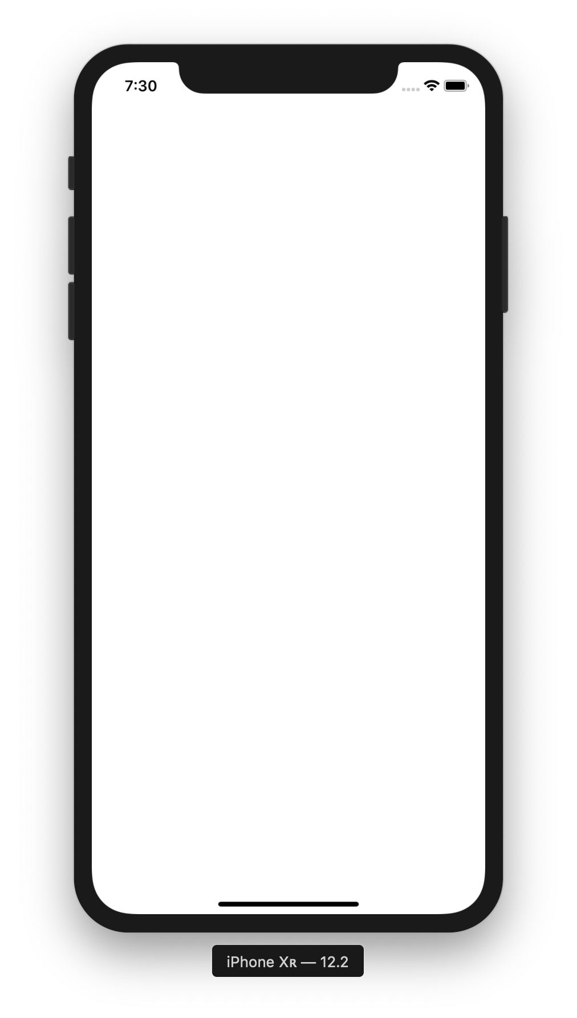
Chạy thử máy ảo
Sau khi Xcode kết thúc quá trình build, hệ thống sẽ tự chạy iphone simulator để chạy thử ứng dụng. Kết quả như sau:

Slide 15
Q&A

